Slide 1
174 地下城游戏

Slide 2
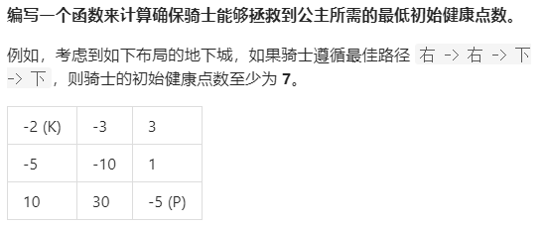
class Solution {
public:
int calculateMinimumHP(vector<vector<int>>& dungeon) {
}
};

Slide 3
动态规划分析
1、状态：坐标(i,j)
2、选择：往下走，往右走
3、定义：int X = dp(grid, i, j)
A : 从(0,0)走到(i,j)，至少需要X生命值
B : 从(i,j)走到终点，至少需要X生命值
两种思路中B是对的，注意体会
4、返回值：dp(grid, 0, 0)
5、base case：终点情形和越界情形
6、方程：递推公式
7、遍历方向：

